Slide 1
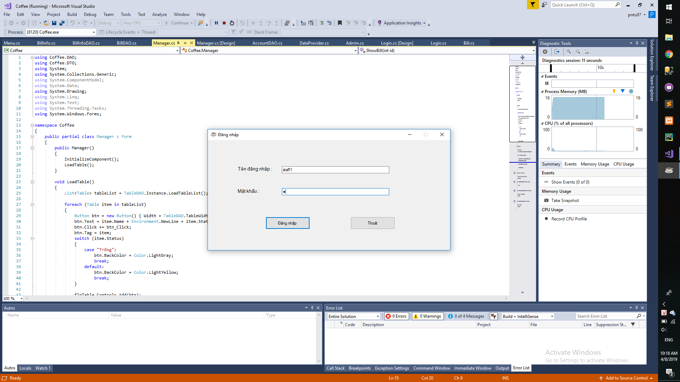
Form Login

Slide 2
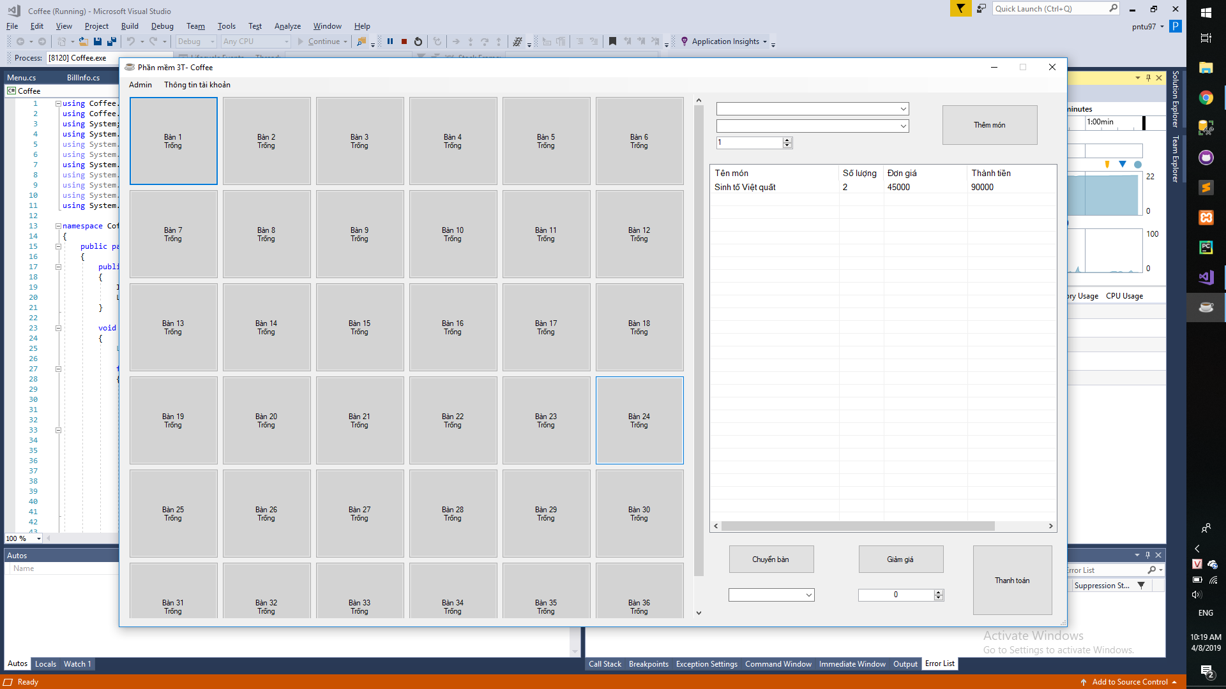
Form quản lý các bàn

Slide 3
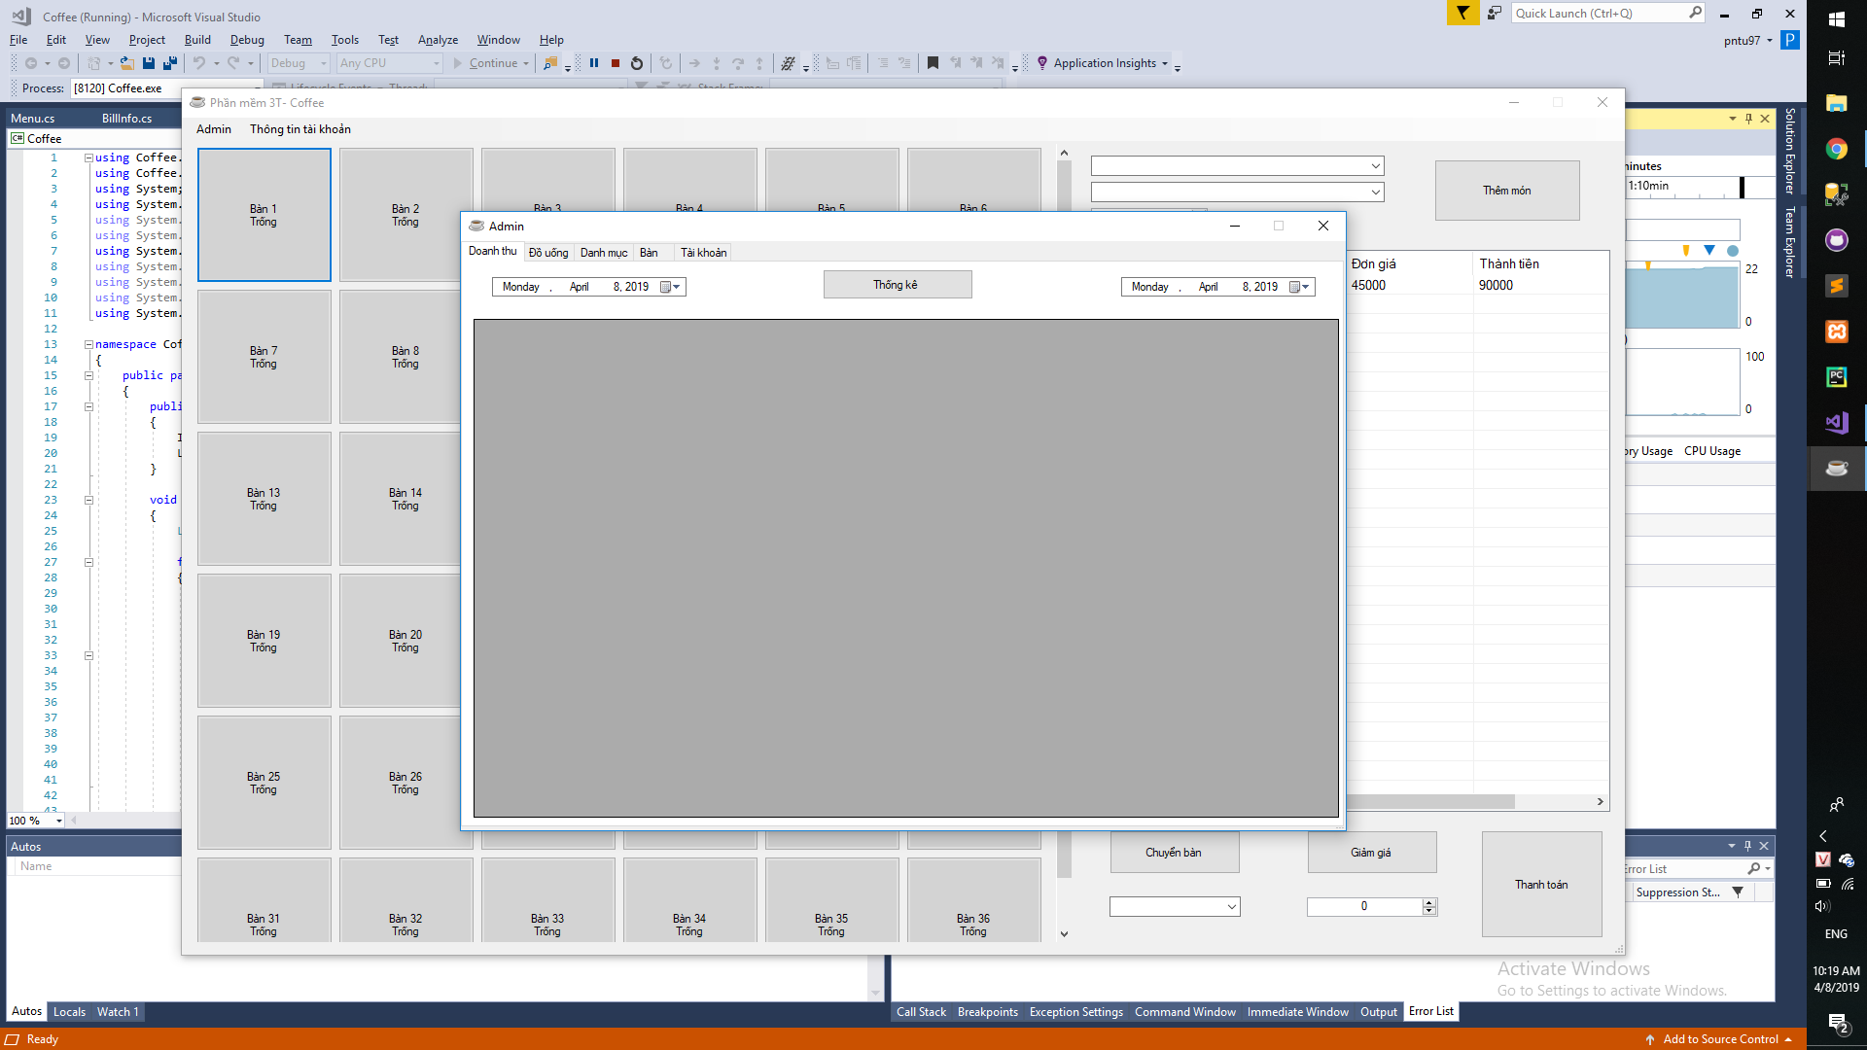
Form quản lý chi tiết

Slide 4
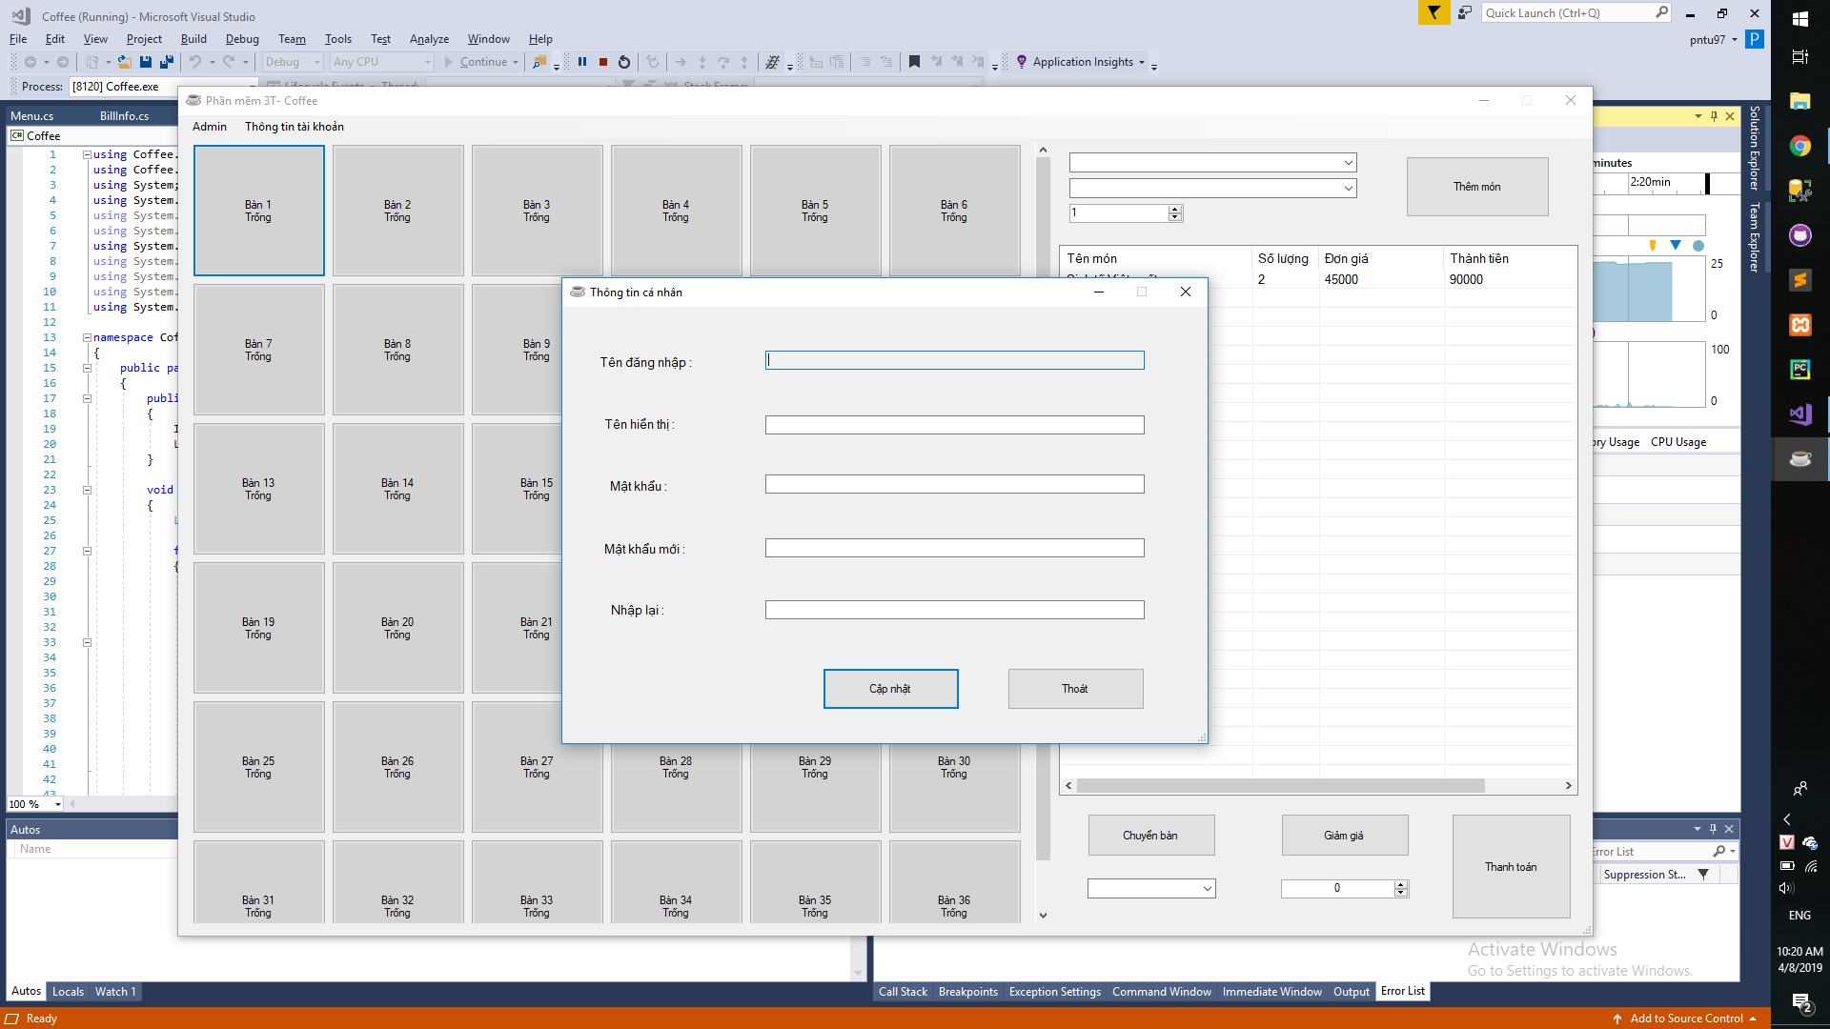
Form quản lý tài khoản

